Slide 1
Муниципальное бюджетное дошкольное образовательное учреждение детский сад общеразвивающего вида «Рябинушка» г. Южи _____________________________________________________ 155630, Ивановская область, г. Южа, ул. Пушкина, д. 3, тел: 8 (49347) 2-11-68, e-mail: dou-rubinushka@yandex.ru
Мастер-класс
«В стране дидактических игр»
Подготовила:
воспитатель высшей квалификационной категории
Шлемина Надежда Геннадьевна
Южа, 2024г.

Slide 2
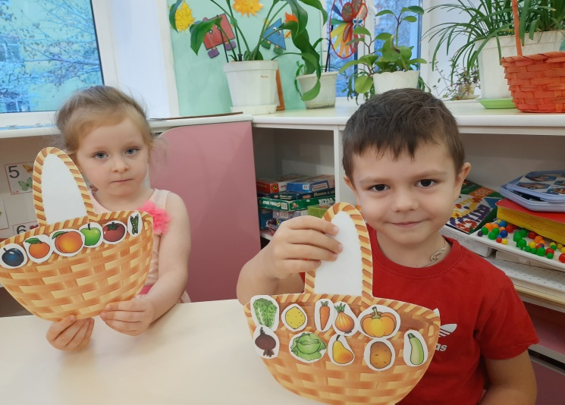
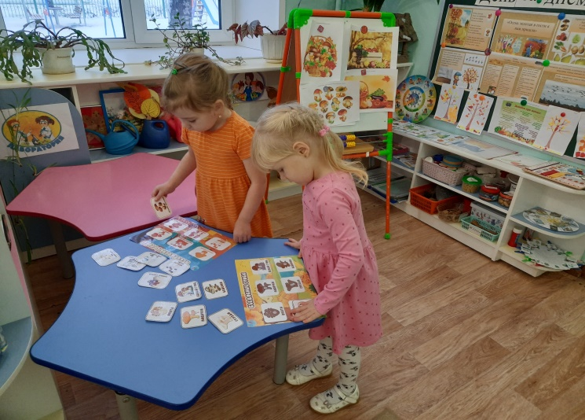
Центр Природы Игры «Собери овощи(фрукты, грибы, ягоды)», «Съедобные и несъедобные грибы», «Ползает», «Летает»

Slide 3
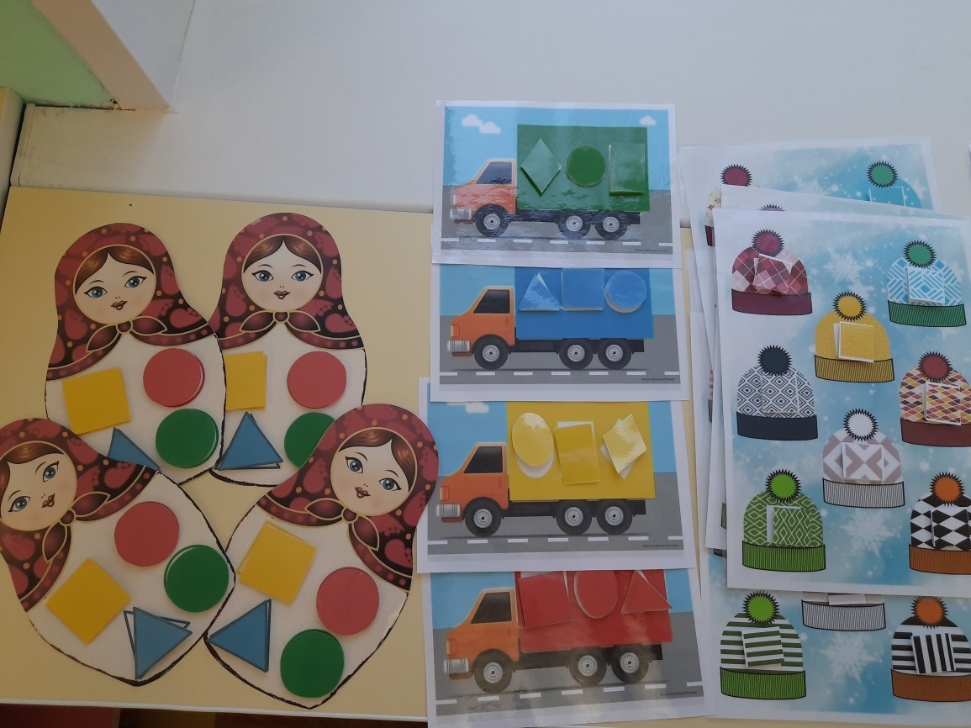
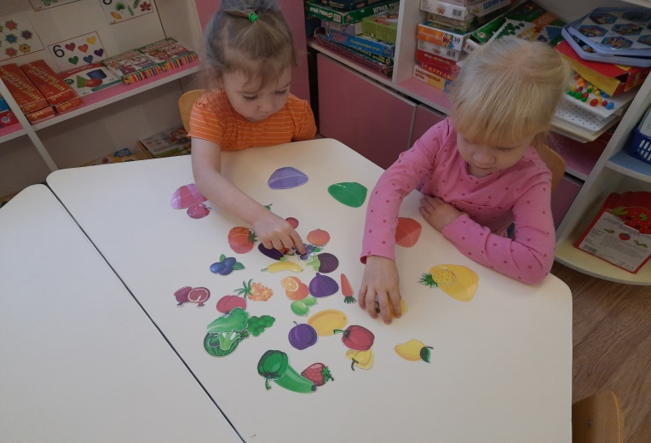
Центр Математики игры на закрепление формы, цвета, количества

Slide 4
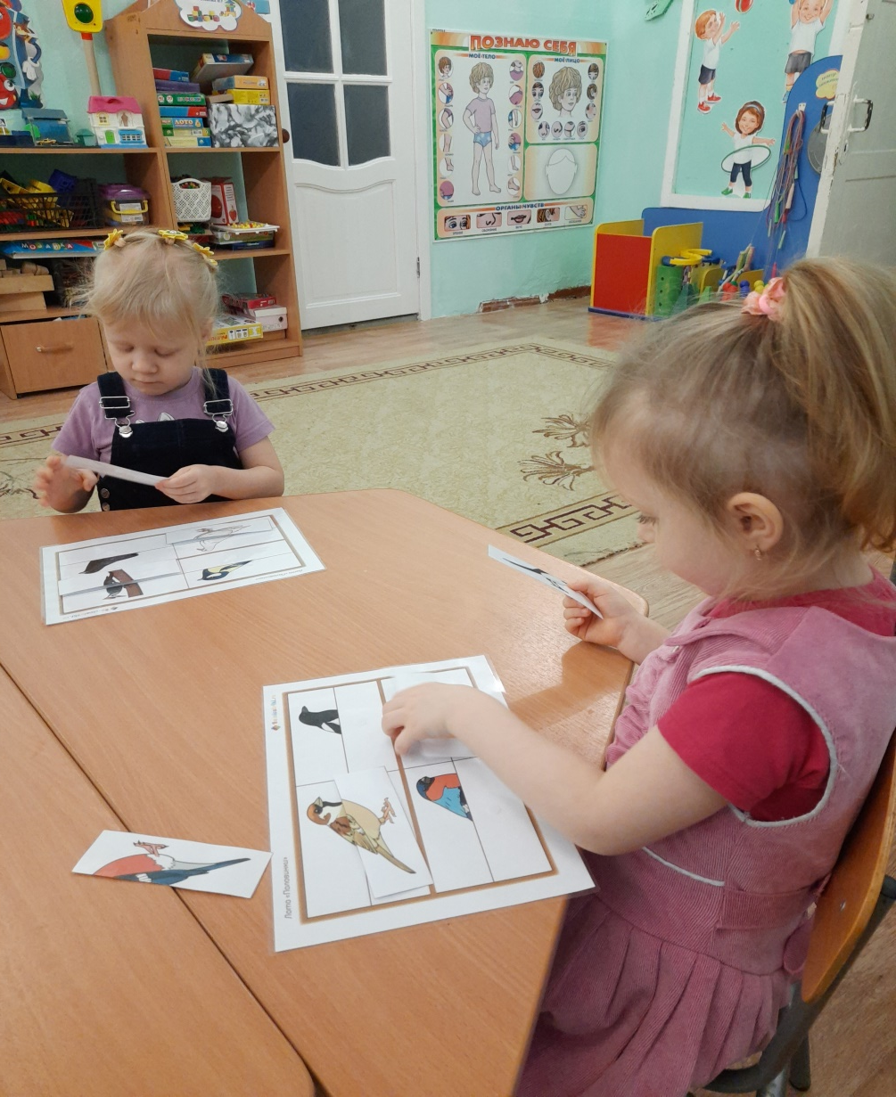
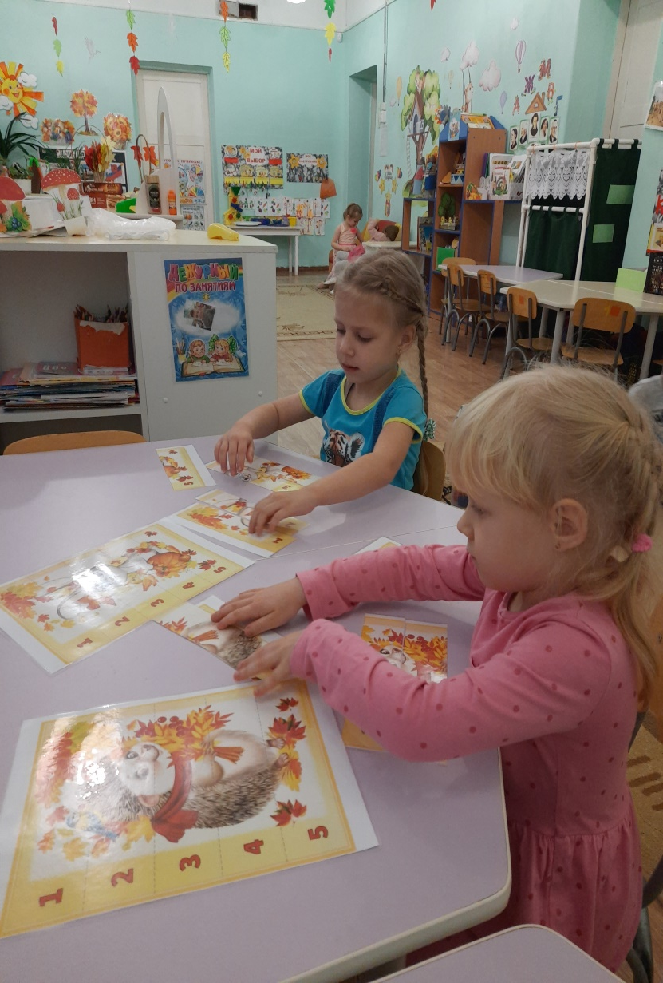
«Собери картинку» – собираем из части целое

Slide 5
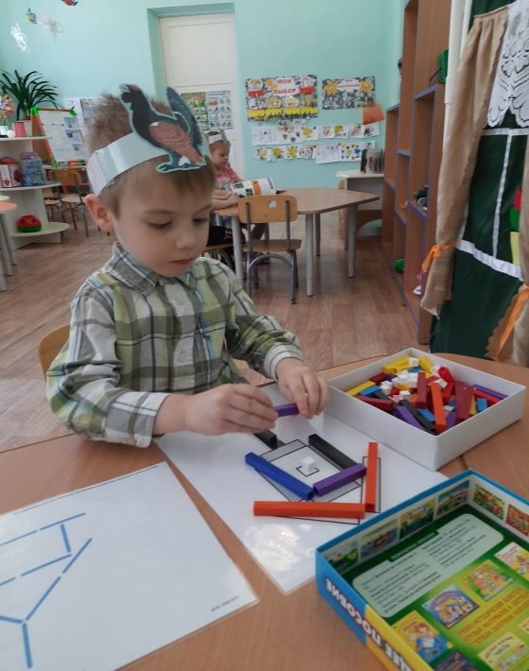

Slide 6
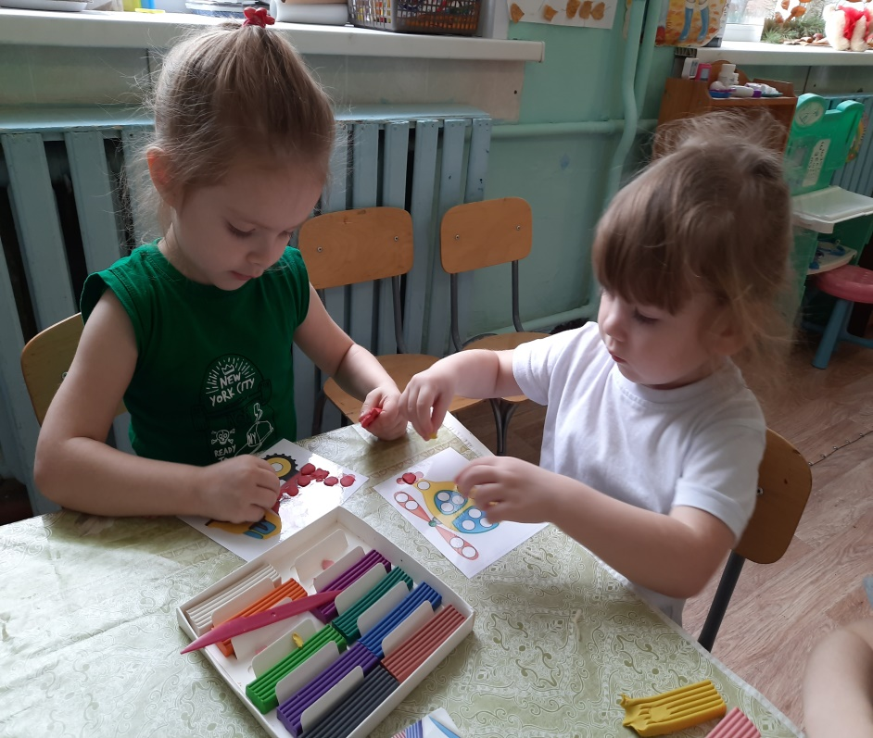
Центр художественного творчества Игра «Подбери заплатки»

Slide 7
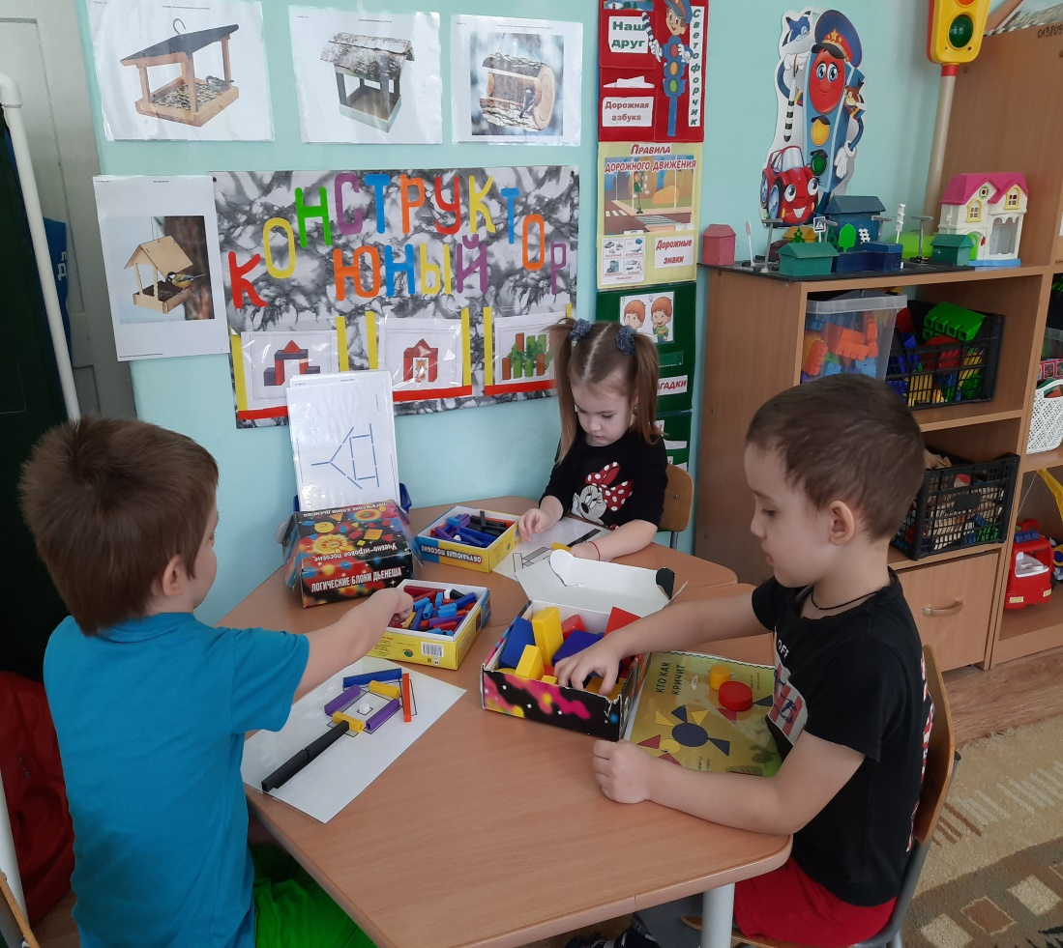
Центр конструирования «Юный конструктор» Схемы, образцы, иллюстрации построек

Slide 8
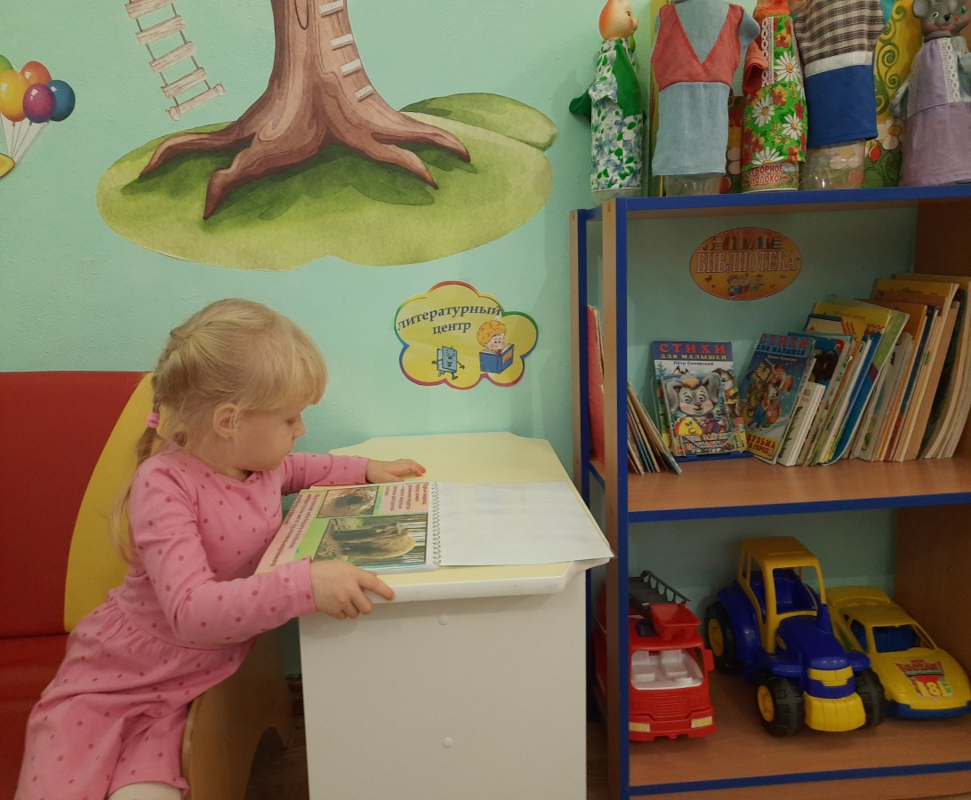
Центр «Буквоград» Речевые игры, познавательные альбомы

Slide 9
Игра «Какое варенье?»
Дидактическая игра по развитию речи
"Какое варенье?"
Цель: развитие навыков словообразования относительных прилагательных; расширение словарного запаса; слов обобщений у детей дошкольного возраста.
Задачи:
1. Научить детей различать основные цвета;
2.Научить детей различать ягоды и фрукты;
3. Формировать навыки самостоятельной деятельности;
4. Развивать мелкую моторику пальцев, кистей рук;
5. Развивать произвольное внимание, логическое мышление, зрительное и слуховое восприятие, память, речь детей.

Slide 11
Спасибо за внимание!

